Slide 1
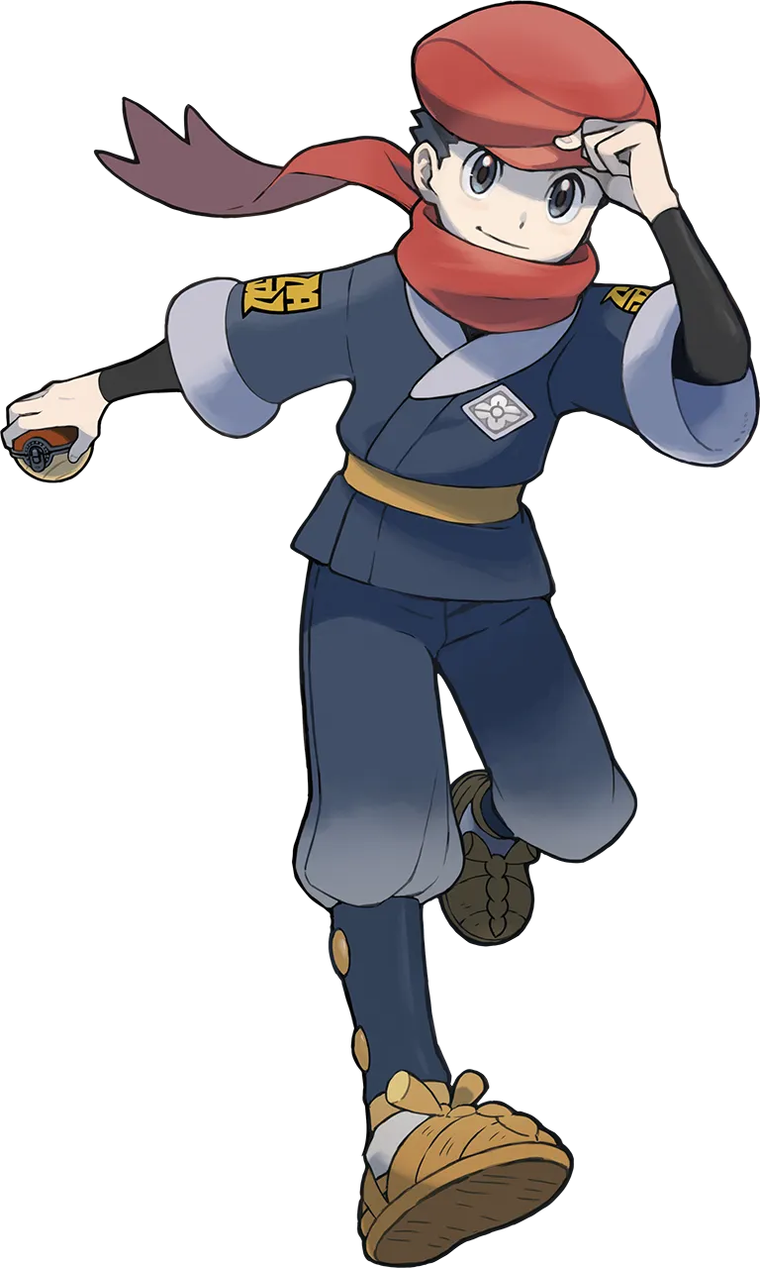

경제 성장에 따른 생활 변화 : 주거와 도시
LEGENDS
히스이 대모험
폭주한 왕들을 진정시키고, 시공의 균열을 닫아라!
왕 5마리 · 진정환 · 파트너 포켓몬과 함께

Slide 2
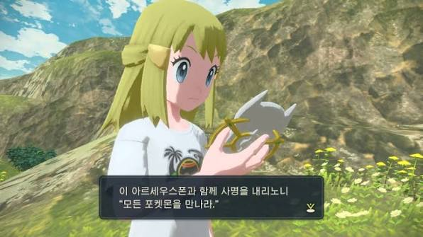
프롤로그
하늘의
균열에서
떨어지다
"모든 포켓몬을 만나라" — 어디선가 들려온
목소리.
눈을 떠 보니 처음 보는 땅, 히스이지방이었다.

Slide 3
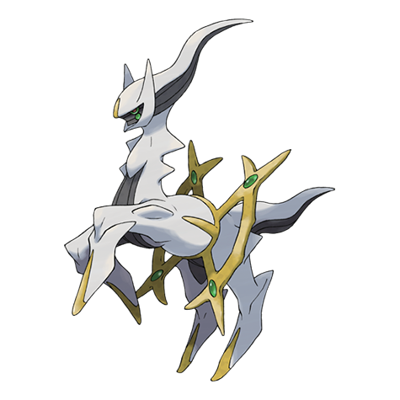
프롤로그
아르세우스의 부름
낯선 목소리가 모든 포켓몬과 만나라는 사명을 전한다. 하늘에서 떨어진 주인공의 손에는 신비한 아르세우스폰이 남는다.
✓
조사대 기록 00 · 시공의 균열은 왜 열렸을까?
HISUI STORY EXPANSION
EXTRA SCENE 01 / 65

Slide 4
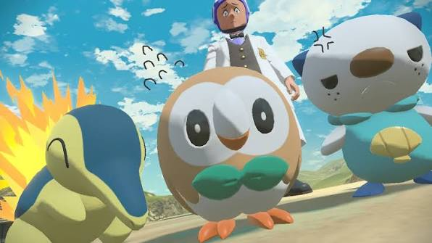
시작의 해변
라벤박사를
만나다
해변에 쓰러져 있던 나를 포켓몬 박사 라벤이
발견했다.
도망친 포켓몬 3마리를 잡아 주자 박사는 깜짝
놀란다.

Slide 5

메인 임무 1
도망친 세 포켓몬
라벤박사의 나몰빼미·브케인·수댕이를 포획해 돌려준다. 이 시대 사람들에게 포켓몬을 잡는 능력은 아직 흔하지 않다.
✓
포획 → 관찰 → 기록, 히스이 도감의 첫걸음
HISUI STORY EXPANSION
EXTRA SCENE 02 / 65

Slide 6
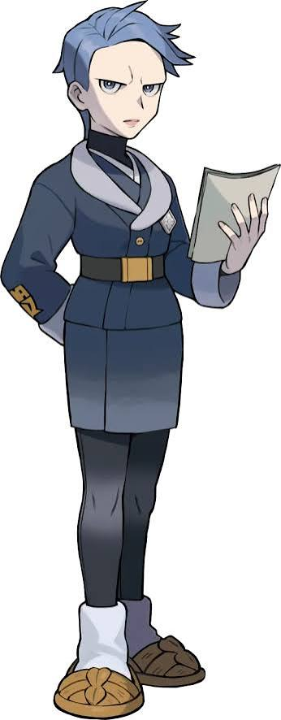
축복마을
은하단
조사대를
만나다
라벤박사를 따라 축복마을의 은하단 본부로 갔다.
조사대의 금경 대장이 나를 날카롭게 살펴본다.

Slide 7
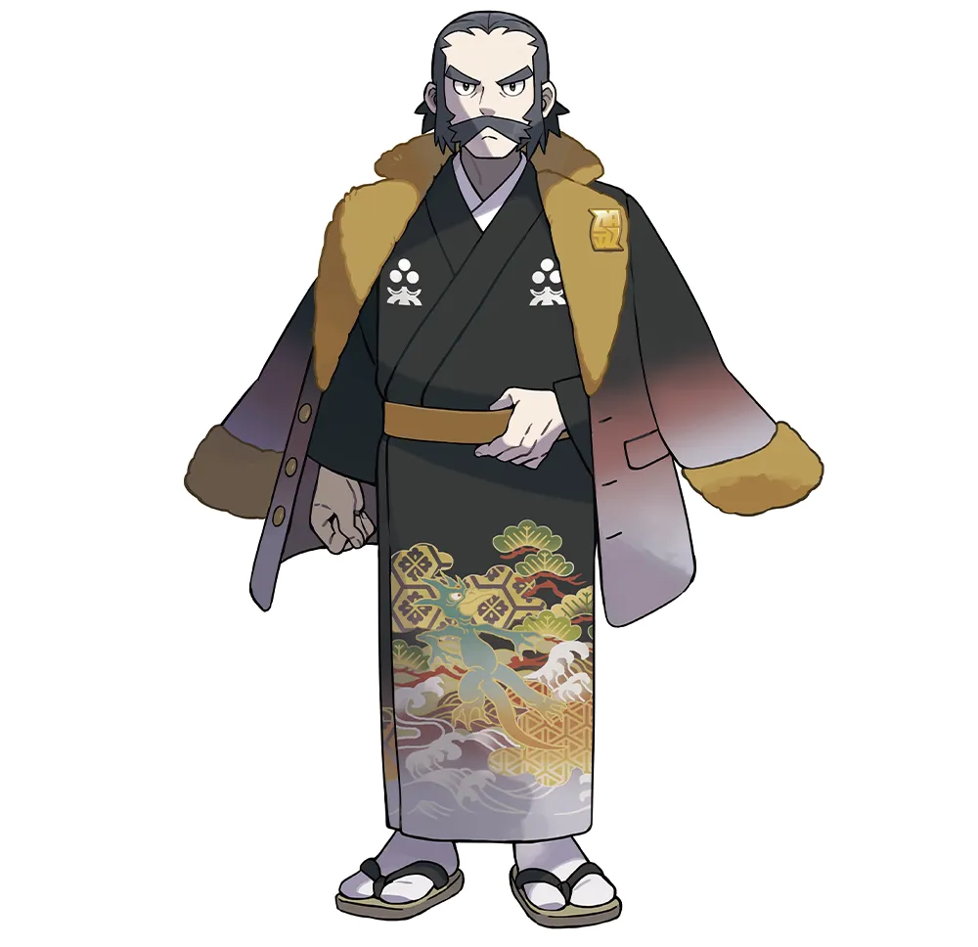
은하단 본부
전목 단장의
명령
"하늘에서 떨어진 수상한 자여, 쓸모를 증명해 보거라."
단장은 나를 아직 믿지 않는다.

Slide 8

메인 임무 1
수상하지만 친절한 월로
은하단에 입단한 주인공 앞에 은행상회 상인 월로가 나타난다. 그는 포켓몬 배틀을 걸어오며 유난히 고대 신화에 관심을 드러낸다.
✓
복선 · 이야기가 끝날 때 다시 만날 인물
HISUI STORY EXPANSION
EXTRA SCENE 03 / 65

Slide 9
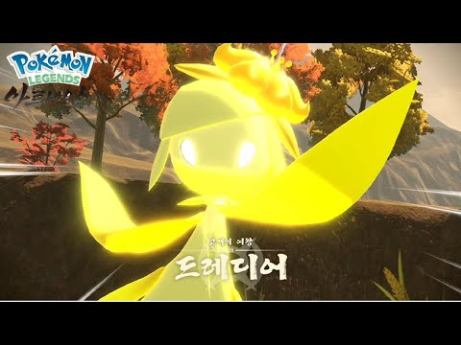
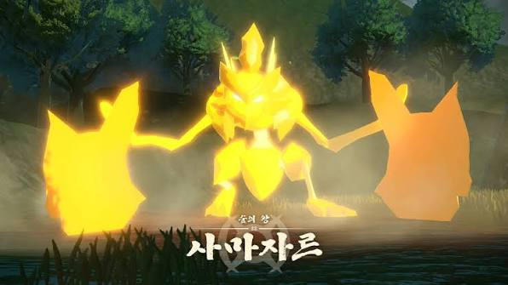
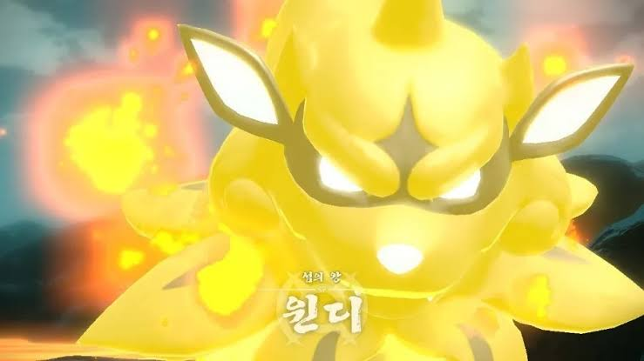
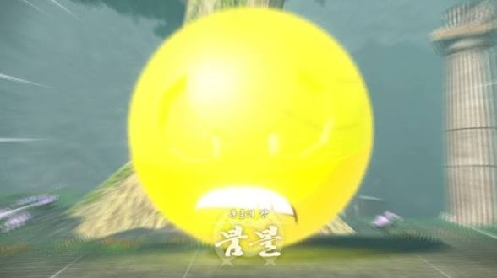
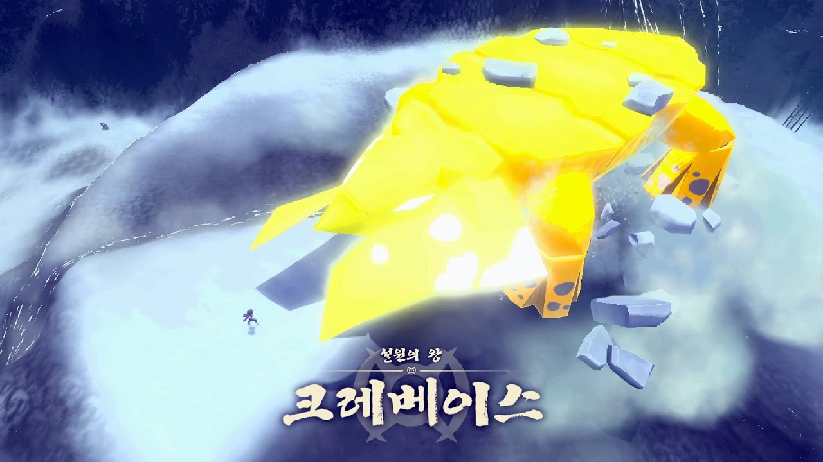
그러던 어느 날…
왕들이 폭주하기 시작했다!
숲의 왕
고개의 여왕
섬의 왕
동굴의 왕
설원의 왕
사마자르
드레디어
윈디
붐볼
크레베이스
시공의 균열에서 떨어진 번개가 히스이의 왕들을 미치게 만들었다

Slide 10
조사대의 임무
진정환으로
왕을 진정시켜라!
진정환은 왕이 좋아하는 음식으로 만든 특별한 경단.
하지만 진정환을 제대로 던지려면 "지식"이 필요하다.
문제를 맞힐 때마다 진정환 1개가 명중한다!

Slide 11
진정환을 던지기 전에…
라벤박사의 수업
경제 성장에 따른 생활 변화 : 주거와 도시
※ 여기서 배운 내용이 왕을 진정시키는 문제로 나와요!

Slide 12
한눈에 보기
경제 성장과 함께 달라진 우리 생활
1960년대
1970년대
1980~90년대
2000년대 ~
산업화 시작
고속 성장
대도시 팽창
도시의 질 높이기
공장이 생기고
도시로 사람이 모임
새마을 운동,
아파트 단지 등장
주택 부족 →
1기 신도시 건설
도시재생,
스마트 시티

Slide 13
도시화
이촌향도 : 농촌을 떠나 도시로!
농촌
도시
일자리 · 교육
· 농사일 중심
· 일자리 부족
· 인구 감소, 고령화
· 공장 · 회사가 많음
· 학교 · 병원 편리
· 인구 급증
離村向都
농촌을 떠나
도시로 향함

Slide 14
그래프로 보기
도시화율 : 도시에 사는 사람의 비율
약 40% →
약 92%
60년 만에
10명 중 9명이
도시에 살게 됐어요
왜 늘었을까?
산업화로 도시에
일자리가 몰렸기
때문이에요
자료: 국토교통부 도시계획현황 (용도지역 기준, 대략값)

Slide 15
주거의 변화 ①
옛날 집 : 초가집과 기와집
초가집
기와집
온돌과 마당
볏짚으로 지붕을 얹은 집
농촌에서 흔했던
서민들의 집
흙을 구운 기와로
지붕을 덮은 집
튼튼하고 오래감
바닥을 데우는 온돌
→ 지금의 바닥 난방
마당에서 이웃과
함께 생활

Slide 16
주거의 변화 ②
도시로 몰려든 사람들의 집
판자촌 · 달동네 (1960~70년대)
새마을 운동 (1970년대~)
도시에 사람이 갑자기 몰려
집이 크게 부족해졌어요
산비탈이나 빈 땅에 판자로
작은 집을 지어 살았어요
농촌 환경을 바꾸려는 운동
초가지붕 → 슬레이트 · 기와
마을 길 넓히기, 전기 보급

Slide 17
주거의 변화 ③
아파트의 등장과 확산
1962년
왜 아파트가 늘었을까?
마포아파트
도시에 사람은 많은데 땅은 좁아서
높이 쌓아 올린 집이 필요했어요
우리나라 최초의 단지형 아파트
좁은 땅에 많은 사람이 살 수 있어요
지금은?
전체 주택의 절반 이상이 아파트!
가장 많은 주택 유형이 되었어요

Slide 18
가구의 변화
가족의 모습도 달라졌어요
대가족
핵가족
1인 가구
할아버지 · 할머니 · 부모
· 자녀가
한집에
부모와 자녀만
함께 사는 가족
혼자 사는 가구
2019년부터 가장 많음!
옛날
산업화 이후
오늘날
→ 가구가 작아지면서 원룸 · 오피스텔 같은 작은 집이 늘었어요

Slide 19
도시 변화
신도시 : 집이 모자라서 새 도시를 만들다
1기 신도시 (1989년 발표, 1990년대 입주)
왜 만들었을까?
일산
서울로 사람이 몰려 집값이 오르고
집이 크게 부족했기 때문이에요
서울
분당
1기 신도시 5곳
중동
분당 · 일산 · 평촌 · 산본 · 중동
(세종은 1기 신도시가 아니에요!)
평촌
산본

Slide 20
도시 문제
도시가 커지면서 생긴 문제들
주택 문제
교통 문제
집이 부족하고
집값이 비싸져요
출퇴근길
차가 꽉 막혀요
환경 문제
공동체 약화
공기 · 물이 오염되고
쓰레기가 늘어요
이웃과 만날
기회가 줄어요

Slide 21
해결 노력
도시 문제, 이렇게 해결해요
신도시 ·
주택 공급
대중교통 확충
도시재생
스마트 시티
새 도시를 만들어
집을 늘려요
지하철 · 버스로
혼잡을 줄여요
낡은 동네를
고쳐서 되살려요
첨단 기술로
똑똑하게 운영해요

Slide 22
비교
재개발 vs 도시재생, 뭐가 다를까?
재개발
도시재생
· 낡은 건물을 모두 허물고
· 아파트 등을 새로 지어요
· 빠르게 바뀌지만
원래 주민이 떠나기도 해요
· 기존 모습을 살리면서
· 낡은 곳을 고치고 꾸며요
· 마을 역사와
이웃 공동체를 지켜요
VS

Slide 23
개념 정리
꼭 알아야 할 도시 용어
교외화
위성 도시
도시 중심의 인구 · 기능이
주변(교외)으로 이동
대도시 주변에서
기능을 나누어 맡는 도시
인구 공동화
젠트리피케이션
도심이 낮에는 붐비고
밤에는 텅 비는 현상
동네가 뜨면서 임대료가 올라
원래 주민이 떠나는 현상

Slide 24
수업 끝!
이제 히스이의 왕들을 만나러 가요!

Slide 25
모험 규칙
모든 전투는 퀴즈로! 문제를 맞혀야 진정환도 공격도 명중한다
1
문제를 맞히면
점수는 종이에 기록!
진정환(공격) 명중! 맞힌 사람은 +1점
2
틀려도 괜찮아
점수는 깎이지 않는다. 다음 문제에서 다시 도전!
3
전투마다 문제 3개
O / X · 주관식 · 객관식이 하나씩 나온다
4
왕은 동료가 된다
진정시킨 왕은 동료가 되어 뒤의 전투에서 힌트를 준다
점수가 가장 높은 사람이
최고의 조사대원!
5
전투는 모두 11번
입단 시험 → 왕 5마리 → 호수 → 전목 → 신 → 월로 → 아르세우스

Slide 26


파트너를 골라라!
라벤박사의 포켓몬 3마리 중 1마리. 파트너마다 보너스 3가지가 다르다 (종이에 적기)
나몰빼미
브케인
수댕이
풀 · 비행
불꽃
물
진정환 보너스 (정답마다 +1점 더)
진정환 보너스 (정답마다 +1점 더)
진정환 보너스 (정답마다 +1점 더)
2장 드레디어 · 3장 윈디
1장 사마자르 · 4장 붐볼
3장 윈디 · 5장 크레베이스
퀴즈 보너스 (정답마다 +1점 더)
퀴즈 보너스 (정답마다 +1점 더)
퀴즈 보너스 (정답마다 +1점 더)
O / X 문제
주관식 문제
객관식 문제
전투 보너스 (정답마다 +1점 더)
전투 보너스 (정답마다 +1점 더)
전투 보너스 (정답마다 +1점 더)
디아루가 · 펄기아전
월로 · 기라티나전
아르세우스전

Slide 27
은하단 입단 시험
포켓몬 3마리를
잡아 와라
금경 대장이 내린 시험. 비버니 · 찌르꼬 · 꼬링크를
한 마리씩 잡아 오면 조사대원으로 인정받는다!

Slide 28

입단 시험 · 축복마을 Q1 / 3
Q1
O / X 문제 나몰빼미 퀴즈 보너스
O / X 초가집은 볏짚으로 지붕을
얹은 집이다.
잡아야 할 포켓몬
O
X

Slide 29
입단 시험 · 축복마을 정답 1 / 3
Q1. O / X 초가집은 볏짚으로 지붕을 얹은 집이다.
정답은…
O
포획 성공!
농촌에서 흔했던 서민들의 집이에요
잡아야 할 포켓몬
맞힌 사람 +1점
퀴즈 보너스
+1점

Slide 30

입단 시험 · 축복마을 Q2 / 3
Q2
주관식 문제 브케인 퀴즈 보너스
흙을 구워 만든 기와로 지붕을
덮은 집은?
잡아야 할 포켓몬
힌트 ㄱㅇㅈ

Slide 31
입단 시험 · 축복마을 정답 2 / 3
Q2. 흙을 구워 만든 기와로 지붕을 덮은 집은?
정답은…
기와집
포획 성공!
튼튼하고 오래가는 기와지붕!
잡아야 할 포켓몬
맞힌 사람 +1점
퀴즈 보너스
+1점

Slide 32

입단 시험 · 축복마을 Q3 / 3
Q3
객관식 문제 수댕이 퀴즈 보너스
공장이 생기고 도시로 사람이 모이기
시작한 산업화의 출발 시기는?
잡아야 할 포켓몬
1960년대
1990년대
1
2
2010년대
조선 시대
3
4

Slide 33
입단 시험 · 축복마을 정답 3 / 3
Q3. 공장이 생기고 도시로 사람이 모이기 시작한 산업화의 출발 시기는?
정답은…
① 1960년대
포획 성공!
1960년대부터 산업화가 시작됐어요
잡아야 할 포켓몬
맞힌 사람 +1점
퀴즈 보너스
+1점

Slide 34
입단 시험 통과!
은하단 조사대원이 되었다!
비버니
찌르꼬
꼬링크
단원 랭크 ★ 획득 · 이제 히스이의 넓은 땅으로 나갈 수 있다

Slide 35
메인 임무 3~4
공작과 도감 과제
규토리열매와 옥돌로 몬스터볼을 만든다. 야생 포켓몬의 행동·기술·서식지를 기록하면서 조사대의 단원 랭크를 높여 간다.
✓
도감은 단순한 포획 목록이 아니라 관찰 기록이다
HISUI STORY EXPANSION
EXTRA SCENE 04 / 65

Slide 36


히스이의 두 집단
둘 다 "신오님"을 믿지만, 서로 자기네 신오님이 진짜라며 다투고 있다
금강단
진주단
두령 찬석
두령 주혜
시간을 다스리는
신오님을 믿는다
공간을 다스리는
신오님을 믿는다
왕과 여왕을 돌보는
사람을 "캡틴"이라고 한다
왕과 여왕을 돌보는
사람을 "캡틴"이라고 한다

Slide 37
메인 임무 5
미도의 의뢰
금강단 수호자 미도가 숲의 높은 곳에서 일어난 소동을 전한다. 주인공은 흑요 들판의 사슴길 고지로 향해 첫 본격 현장 조사를 시작한다.
✓
다음 목적지 · 사슴길 고지
HISUI STORY EXPANSION
EXTRA SCENE 05 / 65

Slide 38
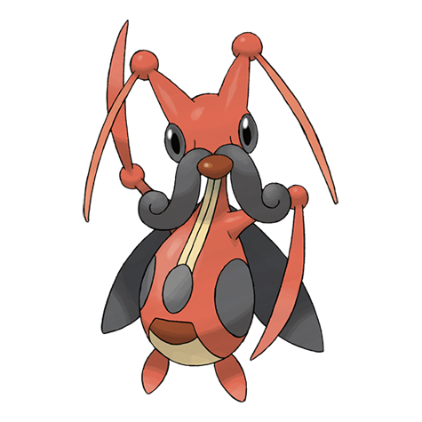
메인 임무 5
우두머리 귀뚤톡크 등장!
고지에 거대한 귀뚤톡크가 나타나 길을 막는다. 일반 포켓몬보다 몸집이 크고 눈이 붉은 우두머리를 포켓몬 배틀로 쓰러뜨린다.
✓
BOSS · 우두머리 귀뚤톡크 / 포획은 필수가 아니다
HISUI STORY EXPANSION
EXTRA SCENE 06 / 65

Slide 39
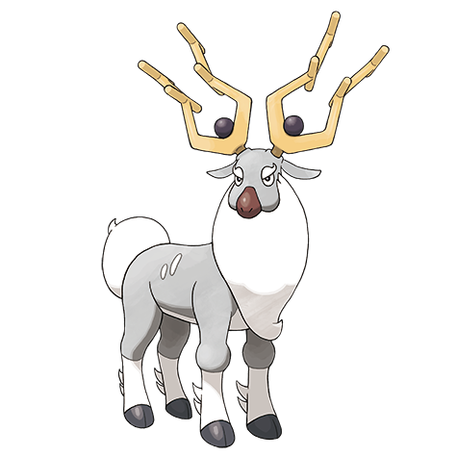
라이드 해금 1/5
신비록이 인정한 조사대원
고지의 신비록이 주인공의 실력을 인정한다. 천계의피리 소리에 응답한 신비록 등에 올라 넓은 들판을 빠르게 달릴 수 있게 된다.
✓
라이딩 능력 · 대지에서 질주
HISUI STORY EXPANSION
EXTRA SCENE 07 / 65

Slide 40
메인 임무 6
전목 단장의 긴급 호출
숲의 왕 사마자르가 원인 모를 낙뢰 이후 폭주했다. 전목 단장은 포켓몬 조사보다 위험한 왕을 진정시키는 일을 먼저 맡긴다.
✓
이상 현상의 근원 · 시공의 균열
HISUI STORY EXPANSION
EXTRA SCENE 08 / 65

Slide 41
메인 임무 7
숲의 왕, 사마자르
수호자의 도움을 받아 왕이 좋아하는 먹이를 진정환으로 준비한다. 번뜩이는 도끼를 피하고 빈틈에 진정환을 맞혀 왕의 폭주를 가라앉힌다.
✓
중요 · 왕은 진정되지만 파티에 합류하지 않는다
HISUI STORY EXPANSION
EXTRA SCENE 09 / 65

Slide 42
히스이 지도
입단 시험을 통과했다. 첫 번째 왕이 폭주하는 들판으로!
✓
축복마을
흑요 들판
홍련 습지
군청 해안
천관산 기슭
순백 동토
세 호수
신오신전
다음 목적지 : 흑요 들판

Slide 43
제 1 장
흑요 들판
금강단이 모시는 숲의 왕 사마자르. 시공의 균열에서
떨어진 번개를 맞고 날뛰기 시작했다.
숲의 왕
사마자르 폭주!
이번 장 진정환 보너스
불꽃은 벌레 타입에 강하다!

Slide 44
1장 · 흑요 들판 · 사마자르 Q1 / 3
Q1
O / X 문제 나몰빼미 퀴즈 보너스
O / X 경제가 성장하면서 많은
사람이 농촌에서 도시로 이동했다.
폭주 게이지
O
X

Slide 45
1장 · 흑요 들판 · 사마자르 정답 1 / 3
Q1. O / X 경제가 성장하면서 많은 사람이 농촌에서 도시로 이동했다.
정답은…
O
진정환 명중!
일자리를 찾아 도시로 이동했어요
폭주 게이지
맞힌 사람 +1점
진정환 보너스
퀴즈 보너스
+1점
+1점

Slide 46
1장 · 흑요 들판 · 사마자르 Q2 / 3
Q2
주관식 문제 브케인 퀴즈 보너스
농촌 사람들이 일자리를 찾아
도시로 떠나는 현상은?
폭주 게이지
힌트 ㅇㅊㅎㄷ

Slide 47
1장 · 흑요 들판 · 사마자르 정답 2 / 3
Q2. 농촌 사람들이 일자리를 찾아 도시로 떠나는 현상은?
정답은…
이촌향도
진정환 명중!
이(離)촌 향(向)도 = 농촌을 떠나 도시로
폭주 게이지
맞힌 사람 +1점
진정환 보너스
퀴즈 보너스
+1점
+1점

Slide 48
1장 · 흑요 들판 · 사마자르 Q3 / 3
Q3
객관식 문제 수댕이 퀴즈 보너스
1960년 우리나라의 도시화율은
약 몇 %였을까?
폭주 게이지
약 10%
약 70%
1
2
약 90%
약 40%
3
4

Slide 49
1장 · 흑요 들판 · 사마자르 정답 3 / 3
Q3. 1960년 우리나라의 도시화율은 약 몇 %였을까?
정답은…
④ 약 40%
진정환 명중!
1960년 약 39% → 2020년 약 92%
폭주 게이지
맞힌 사람 +1점
진정환 보너스
퀴즈 보너스
+1점
+1점

Slide 50
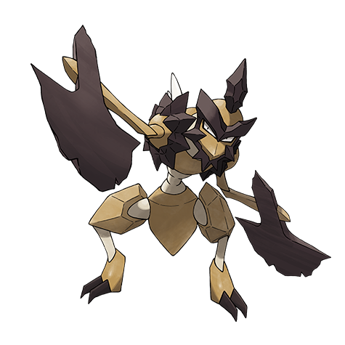
제 1 장 클리어!
사마자르의 폭주를 진정시켰다!
진정된 왕은 앞으로의 전투에서 힌트로 도와준다
?
?
?
?
사마자르
폭주 중
폭주 중
폭주 중
폭주 중
지금까지의 점수를 종이에 더해 보세요!
동료가 된 왕 1 / 5 · 다음 땅으로 이동!

Slide 51
라이드 포켓몬 획득!
신비록
들판을 바람처럼 달릴 수 있다
라이드 포켓몬 1 / 5 · 갈 곳이 넓어졌다

Slide 52
히스이 지도
두 번째 폭주 소식이 들려왔다
✓
✓
축복마을
흑요 들판
홍련 습지
군청 해안
천관산 기슭
순백 동토
세 호수
신오신전
다음 목적지 : 홍련 습지

Slide 53
메인 임무 8
성화의 고민
홍련 습지 수호자 성화가 사라져 버린 드레디어의 폭주를 걱정한다. 먼저 유적에서 벌어진 도난 사건을 해결해야 한다.
✓
사건의 시작 · 솔직하지 못한 수호자의 비밀
HISUI STORY EXPANSION
EXTRA SCENE 10 / 65

Slide 54
메인 임무 8
유적의 벽화를 되찾아라
은행상회의 월로와 고대 유적을 살핀다. 야적 세 자매가 가져간 벽화 조각을 되찾아 유적의 비밀을 이어 붙인다.
✓
신화와 도난 사건이 한 줄로 이어진다
HISUI STORY EXPANSION
EXTRA SCENE 11 / 65

Slide 55
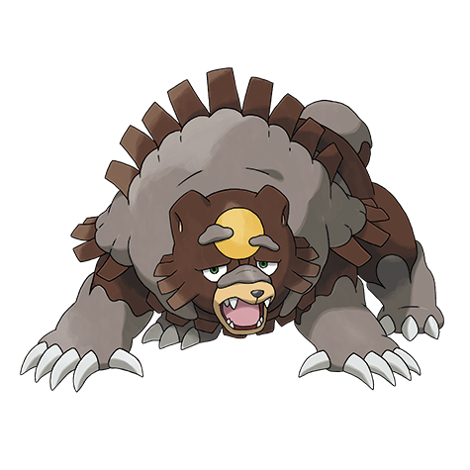
메인 임무 8
다투곰의 소동
흙탕물 속의 다투곰을 상대하지만, 다투곰의 이상 행동은 왕들을 폭주시킨 낙뢰와는 다르다. 수호자의 이해와 향기로 사태를 풀어낸다.
✓
단서 · 포켓몬마다 화를 낸 이유가 다르다
HISUI STORY EXPANSION
EXTRA SCENE 12 / 65

Slide 56
라이드 해금 2/5
다투곰을 타고 성화를 찾다
다투곰은 땅에 숨겨진 물건과 사람의 냄새를 추적한다. 주인공은 다투곰의 감각을 빌려 행방불명된 성화를 찾아낸다.
✓
라이딩 능력 · 냄새 추적과 땅속 보물 찾기
HISUI STORY EXPANSION
EXTRA SCENE 13 / 65

Slide 57
제 2 장
홍련 습지
진주단이 모시는 고개의 여왕 드레디어. 습지의 무대
위에서 폭주하며 누구도 다가오지 못하게 한다.
고개의 여왕
드레디어 폭주!
이번 장 진정환 보너스
비행은 풀 · 격투 타입에 강하다!

Slide 58
2장 · 홍련 습지 · 드레디어 Q1 / 3
Q1
O / X 문제 나몰빼미 퀴즈 보너스
O / X 1960년대 우리나라 사람
대부분은 아파트에 살았다.
폭주 게이지
O
X

Slide 59
2장 · 홍련 습지 · 드레디어 정답 1 / 3
Q1. O / X 1960년대 우리나라 사람 대부분은 아파트에 살았다.
정답은…
X
진정환 명중!
그때는 대부분 단독주택 · 초가집에 살았어요
폭주 게이지
맞힌 사람 +1점
진정환 보너스
퀴즈 보너스
+1점
+1점

Slide 60
2장 · 홍련 습지 · 드레디어 Q2 / 3
Q2
주관식 문제 브케인 퀴즈 보너스
도시로 몰려든 사람들이 산비탈에
작은 집을 짓고 모여 살던 마을은?
폭주 게이지
힌트 ㄷㄷㄴ

Slide 61
2장 · 홍련 습지 · 드레디어 정답 2 / 3
Q2. 도시로 몰려든 사람들이 산비탈에 작은 집을 짓고 모여 살던 마을은?
정답은…
달동네
진정환 명중!
달이 가까이 보일 만큼 높은 곳에 있어서!
폭주 게이지
맞힌 사람 +1점
진정환 보너스
퀴즈 보너스
+1점
+1점

Slide 62
2장 · 홍련 습지 · 드레디어 Q3 / 3
Q3
객관식 문제 수댕이 퀴즈 보너스
우리나라 최초의 단지형
아파트는?
폭주 게이지
잠실아파트
마포아파트
1
2
여의도아파트
압구정아파트
3
4

Slide 63
2장 · 홍련 습지 · 드레디어 정답 3 / 3
Q3. 우리나라 최초의 단지형 아파트는?
정답은…
② 마포아파트
진정환 명중!
1962년 서울 마포에 지어졌어요
폭주 게이지
맞힌 사람 +1점
진정환 보너스
퀴즈 보너스
+1점
+1점

Slide 64

제 2 장 클리어!
드레디어의 폭주를 진정시켰다!
진정된 왕은 앞으로의 전투에서 힌트로 도와준다
?
?
?
사마자르
드레디어
폭주 중
폭주 중
폭주 중
지금까지의 점수를 종이에 더해 보세요!
동료가 된 왕 2 / 5 · 다음 땅으로 이동!

Slide 65
라이드 포켓몬 획득!
다투곰
땅속에 묻힌 보물을 찾아 준다
라이드 포켓몬 2 / 5 · 갈 곳이 넓어졌다

Slide 66



어라…? 파트너의 모습이…!
빼미스로우
마그케인
쌍검자비
나몰빼미에서 진화!
브케인에서 진화!
수댕이에서 진화!

Slide 67
히스이 지도
바다 건너 불뿜는섬에서 또 왕이 폭주했다
✓
✓
✓
축복마을
흑요 들판
홍련 습지
군청 해안
천관산 기슭
순백 동토
세 호수
신오신전
다음 목적지 : 군청 해안

Slide 68
메인 임무 10
왕 없는 섬의 소문
군청 해안에는 한동안 왕의 자리가 비어 있었다. 수호자와 작은 가디가 함께 지내며 새로운 왕이 될 자질을 시험받는다.
✓
무대 · 불뿜는섬과 군청 해안
HISUI STORY EXPANSION
EXTRA SCENE 14 / 65

Slide 69

메인 임무 10
밤의 해안과 미라몽
물 위를 건너기 위해 수호자에게 필요한 재료를 준비한다. 야밤에만 나오는 미라몽을 찾아 협력을 얻으며 해안의 소문을 쫓는다.
✓
바다를 건널 특별한 동료가 필요하다
HISUI STORY EXPANSION
EXTRA SCENE 15 / 65

Slide 70
라이드 해금 3/5
대쓰여너와 함께 바다로
대쓰여너의 힘을 빌리면 물 위를 질주하고 넓은 바다를 건널 수 있다. 조사는 섬 건너 불뿜는섬으로 이어진다.
✓
라이딩 능력 · 수상 이동과 점프
HISUI STORY EXPANSION
EXTRA SCENE 16 / 65

Slide 71
메인 임무 10
작은 가디의 결심
야적 세 자매가 작은 가디를 납치한다. 가디는 위험 속에서 용기를 내 성장하고, 진화한 뒤 불뿜는섬의 새로운 왕으로 폭주한다.
✓
왕이 되는 순간에도 낙뢰의 영향은 멈추지 않는다
HISUI STORY EXPANSION
EXTRA SCENE 17 / 65

Slide 72
제 3 장
군청 해안
불꽃이 타오르는 섬. 새로 왕이 된 윈디마저 번개를 맞고
폭주해 버렸다.
섬의 왕
윈디 폭주!
이번 장 진정환 보너스
풀과 물은 바위 타입에 강하다!

Slide 73
3장 · 군청 해안 · 윈디 Q1 / 3
Q1
O / X 문제 빼미스로우 퀴즈 보너스
O / X 오늘날 우리나라 인구의
약 90%가 도시에 산다.
폭주 게이지
O
X

Slide 74
3장 · 군청 해안 · 윈디 정답 1 / 3
Q1. O / X 오늘날 우리나라 인구의 약 90%가 도시에 산다.
정답은…
O
진정환 명중!
도시화율이 90%를 넘었어요
폭주 게이지
맞힌 사람 +1점
진정환 보너스
진정환 보너스
퀴즈 보너스
+1점
+1점
+1점

Slide 75
3장 · 군청 해안 · 윈디 Q2 / 3
Q2
주관식 문제 마그케인 퀴즈 보너스
전체 인구 가운데 도시에 사는
인구의 비율을 무엇이라고 할까?
폭주 게이지
힌트 ㄷㅅㅎㅇ

Slide 76
3장 · 군청 해안 · 윈디 정답 2 / 3
Q2. 전체 인구 가운데 도시에 사는 인구의 비율을 무엇이라고 할까?
정답은…
도시화율
진정환 명중!
도시화율이 높을수록 도시에 사는 사람이 많아요
폭주 게이지
맞힌 사람 +1점
진정환 보너스
진정환 보너스
퀴즈 보너스
+1점
+1점
+1점

Slide 77
3장 · 군청 해안 · 윈디 Q3 / 3
Q3
객관식 문제 쌍검자비 퀴즈 보너스
다음 중 1기 신도시가 아닌 곳은?
폭주 게이지
분당
일산
1
2
세종
평촌
3
4

Slide 78
3장 · 군청 해안 · 윈디 정답 3 / 3
Q3. 다음 중 1기 신도시가 아닌 곳은?
정답은…
③ 세종
진정환 명중!
1기 신도시: 분당 · 일산 · 평촌 · 산본 · 중동
폭주 게이지
맞힌 사람 +1점
진정환 보너스
진정환 보너스
퀴즈 보너스
+1점
+1점
+1점

Slide 79
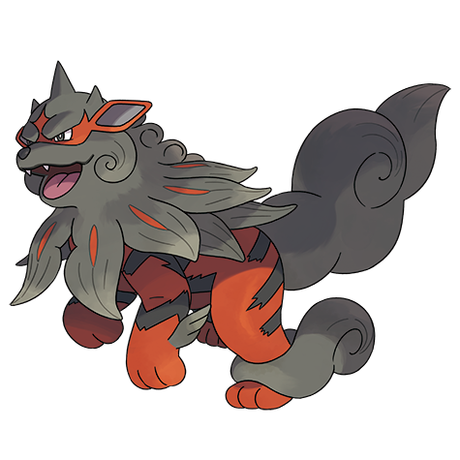
제 3 장 클리어!
윈디의 폭주를 진정시켰다!
진정된 왕은 앞으로의 전투에서 힌트로 도와준다
?
?
사마자르
드레디어
윈디
폭주 중
폭주 중
지금까지의 점수를 종이에 더해 보세요!
동료가 된 왕 3 / 5 · 다음 땅으로 이동!

Slide 80
라이드 포켓몬 획득!
대쓰여너
등에 타고 바다를 건널 수 있다
라이드 포켓몬 3 / 5 · 갈 곳이 넓어졌다

Slide 81
히스이 지도
천관산으로 가는 길목이 막혔다
✓
✓
✓
✓
축복마을
흑요 들판
홍련 습지
군청 해안
천관산 기슭
순백 동토
세 호수
신오신전
다음 목적지 : 천관산 기슭

Slide 82
메인 임무 11
위험한 등산
천관산 기슭의 울퉁불퉁한 산길이 본격적인 조사 무대가 된다. 진주단의 수호자 상행을 따라 동굴과 옛 채석장을 지난다.
✓
임무 · 산길과 동굴 통과
HISUI STORY EXPANSION
EXTRA SCENE 18 / 65

Slide 83
메인 임무 11
수호자 동백의 방해
동굴의 왕 붐볼을 아끼는 수호자 동백은 외지인인 주인공을 못마땅하게 여긴다. 그는 몇 차례 포켓몬 배틀로 앞길을 막는다.
✓
상대의 마음을 바꾸는 것은 강함뿐일까?
HISUI STORY EXPANSION
EXTRA SCENE 19 / 65

Slide 84
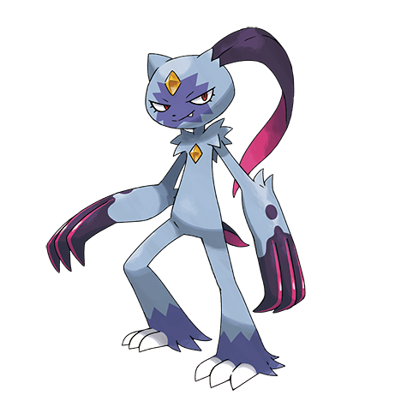
라이드 해금 4/5
포푸니크와 절벽을 오른다
상행에게 실력을 인정받고 포푸니크의 힘을 얻는다. 포푸니크를 타면 험한 암벽을 기어올라 달맞이 전장으로 갈 수 있다.
✓
라이딩 능력 · 절벽 등반
HISUI STORY EXPANSION
EXTRA SCENE 20 / 65

Slide 85
메인 임무 11
천관산의 붐볼
동백이 준비한 먹이로 진정환을 만든다. 연속되는 전기 구체를 피하면서 붐볼이 잠시 멈춘 순간에 진정환을 던져 폭주를 진정시킨다.
✓
회피가 먼저, 진정환 투척은 그다음
HISUI STORY EXPANSION
EXTRA SCENE 21 / 65

Slide 86
제 4 장
천관산 기슭
천관산으로 가는 길목. 폭주한 왕 붐볼이 사방으로 전기를
내뿜으며 길을 막고 있다.
동굴의 왕
붐볼 폭주!
이번 장 진정환 보너스
불꽃은 풀 타입에 강하다!

Slide 87
4장 · 천관산 기슭 · 붐볼 Q1 / 3
Q1
O / X 문제 빼미스로우 퀴즈 보너스
O / X 우리나라의 1인 가구는
계속 줄어들고 있다.
폭주 게이지
O
X

Slide 88
4장 · 천관산 기슭 · 붐볼 정답 1 / 3
Q1. O / X 우리나라의 1인 가구는 계속 줄어들고 있다.
정답은…
X
진정환 명중!
1인 가구는 꾸준히 늘어 가장 많은 가구가 됐어요
폭주 게이지
맞힌 사람 +1점
진정환 보너스
퀴즈 보너스
+1점
+1점

Slide 89
4장 · 천관산 기슭 · 붐볼 Q2 / 3
Q2
주관식 문제 마그케인 퀴즈 보너스
첨단 정보 통신 기술로 교통 ·
에너지 문제를 해결하는 도시는?
폭주 게이지
힌트 ㅅㅁㅌ ㅅㅌ

Slide 90
4장 · 천관산 기슭 · 붐볼 정답 2 / 3
Q2. 첨단 정보 통신 기술로 교통 · 에너지 문제를 해결하는 도시는?
정답은…
스마트 시티
진정환 명중!
센서와 데이터로 똑똑하게 운영되는 도시!
폭주 게이지
맞힌 사람 +1점
진정환 보너스
퀴즈 보너스
+1점
+1점

Slide 91
4장 · 천관산 기슭 · 붐볼 Q3 / 3
Q3
객관식 문제 쌍검자비 퀴즈 보너스
도시에 사람이 몰리면서 생긴
문제가 아닌 것은?
폭주 게이지
교통 혼잡
주택 부족
1
2
농촌 인구 증가
환경 오염
3
4

Slide 92
4장 · 천관산 기슭 · 붐볼 정답 3 / 3
Q3. 도시에 사람이 몰리면서 생긴 문제가 아닌 것은?
정답은…
③ 농촌 인구 증가
진정환 명중!
농촌 인구는 오히려 줄어들었어요
폭주 게이지
맞힌 사람 +1점
진정환 보너스
퀴즈 보너스
+1점
+1점

Slide 93

제 4 장 클리어!
붐볼의 폭주를 진정시켰다!
진정된 왕은 앞으로의 전투에서 힌트로 도와준다
?
사마자르
드레디어
윈디
붐볼
폭주 중
지금까지의 점수를 종이에 더해 보세요!
동료가 된 왕 4 / 5 · 다음 땅으로 이동!

Slide 94
라이드 포켓몬 획득!
포푸니크
가파른 절벽도 기어오를 수 있다
라이드 포켓몬 4 / 5 · 갈 곳이 넓어졌다

Slide 95

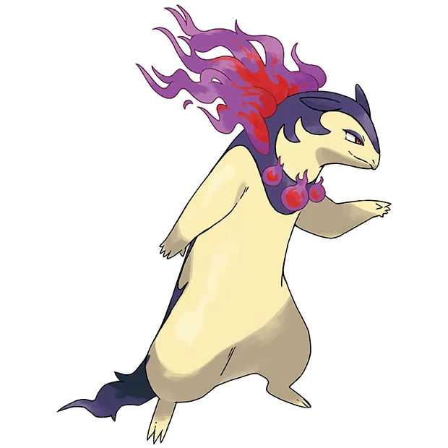
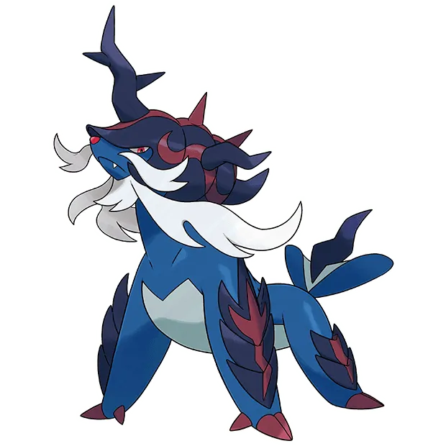
어라…? 파트너의 모습이…!
모크나이퍼
블레이범
대검귀
빼미스로우에서 진화!
마그케인에서 진화!
쌍검자비에서 진화!
히스이의 모습
히스이의 모습
히스이의 모습

Slide 96
히스이 지도
마지막 왕이 눈보라 속에서 날뛰고 있다
✓
✓
✓
✓
✓
축복마을
흑요 들판
홍련 습지
군청 해안
천관산 기슭
순백 동토
세 호수
신오신전
다음 목적지 : 순백 동토

Slide 97
메인 임무 12
잠자는 설원의 왕
순백 동토에는 거대한 크레베이스가 잠들어 있다. 주인공은 수호자와 겨루고 설원의 가혹한 환경을 이겨 내야 한다.
✓
눈보라 속 마지막 왕의 소동
HISUI STORY EXPANSION
EXTRA SCENE 22 / 65

Slide 98
메인 임무 12
사비를 따라 선단신전으로
금강단의 수호자 사비는 주인공을 시험하며 눈 덮인 곳을 이리저리 이동한다. 선단신전의 수수께끼를 풀고 꼭대기까지 오른다.
✓
탐험 · 신전의 석상 퍼즐
HISUI STORY EXPANSION
EXTRA SCENE 23 / 65

Slide 99
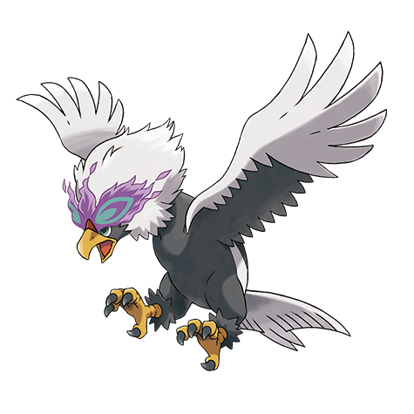
라이드 해금 5/5
히스이 워글, 하늘을 가르다
사비와 승부한 뒤 워글의 힘을 얻어 하늘에서 활강한다. 크레베이스의 유산이 남은 높은 곳으로 날아가 특별한 얼음을 확보한다.
✓
라이딩 능력 · 높은 곳에서 활강
HISUI STORY EXPANSION
EXTRA SCENE 24 / 65

Slide 100
메인 임무 12
영원한 얼음과 크레베이스
영구빙편을 가지고 진정환을 만든다. 눈보라와 얼음 파편을 피해 달리며 커다란 크레베이스의 폭주를 끝내고 다섯 왕을 모두 진정시킨다.
✓
하지만 진짜 위기는 이제 시작이다
HISUI STORY EXPANSION
EXTRA SCENE 25 / 65

Slide 101
제 5 장
순백 동토
눈과 얼음의 땅. 빙산처럼 거대한 설원의 왕 크레베이스가
마지막으로 폭주하고 있다.
설원의 왕
크레베이스 폭주!
이번 장 진정환 보너스
물은 바위 타입에 강하다!

Slide 102
5장 · 순백 동토 · 크레베이스 Q1 / 3
Q1
O / X 문제 모크나이퍼 퀴즈 보너스
O / X 전통 가옥의 온돌은 오늘날
아파트의 바닥 난방으로 이어지고 있다.
폭주 게이지
O
X

Slide 103
5장 · 순백 동토 · 크레베이스 정답 1 / 3
Q1. O / X 전통 가옥의 온돌은 오늘날 아파트의 바닥 난방으로 이어지고 있다.
정답은…
O
진정환 명중!
바닥을 데우는 온돌 문화는 지금도 이어져요
폭주 게이지
맞힌 사람 +1점
진정환 보너스
퀴즈 보너스
+1점
+1점

Slide 104
5장 · 순백 동토 · 크레베이스 Q2 / 3
Q2
주관식 문제 블레이범 퀴즈 보너스
낡은 동네를 모두 허물지 않고
고쳐서 되살리는 방식은?
폭주 게이지
힌트 ㄷㅅㅈㅅ

Slide 105
5장 · 순백 동토 · 크레베이스 정답 2 / 3
Q2. 낡은 동네를 모두 허물지 않고 고쳐서 되살리는 방식은?
정답은…
도시재생
진정환 명중!
기존 모습과 공동체를 살리면서 개선해요
폭주 게이지
맞힌 사람 +1점
진정환 보너스
퀴즈 보너스
+1점
+1점

Slide 106
5장 · 순백 동토 · 크레베이스 Q3 / 3
Q3
객관식 문제 대검귀 퀴즈 보너스
1기 신도시를 만든 가장 큰
이유는?
폭주 게이지
관광지 개발
주택 부족 해결
1
2
공장 건설
농사 확대
3
4

Slide 107
5장 · 순백 동토 · 크레베이스 정답 3 / 3
Q3. 1기 신도시를 만든 가장 큰 이유는?
정답은…
② 주택 부족 해결
진정환 명중!
서울에 사람이 몰려 집이 크게 부족했어요
폭주 게이지
맞힌 사람 +1점
진정환 보너스
퀴즈 보너스
+1점
+1점

Slide 108
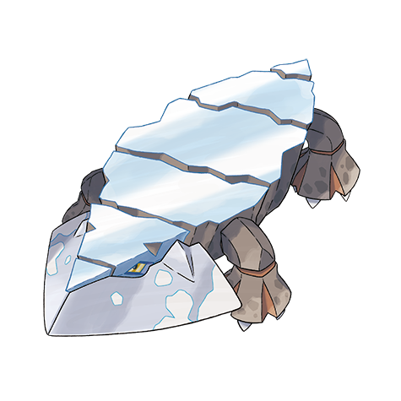
제 5 장 클리어!
크레베이스의 폭주를 진정시켰다!
진정된 왕은 앞으로의 전투에서 힌트로 도와준다
사마자르
드레디어
윈디
붐볼
크레베이스
지금까지의 점수를 종이에 더해 보세요!
동료가 된 왕 5 / 5 · 모든 왕이 진정되었다…그런데?!

Slide 109
라이드 포켓몬 획득!
워글
하늘을 날아 어디든 갈 수 있다
라이드 포켓몬 5 / 5 · 갈 곳이 넓어졌다

Slide 110
모든 왕을 진정시켰는데…
하늘이
붉게
물들었다
시공의 균열은 닫히지 않고 오히려 더 커졌다.
마을 사람들은 불안에 떨기 시작한다.

Slide 111
전목 단장의 결정
"마을에서
나가거라!"
하늘에서 떨어진 나 때문이라고 의심한 단장.
나는 축복마을에서 쫓겨나고 만다.

Slide 112
메인 임무 13
모두가 의심하는 사람
다섯 왕의 폭주를 끝냈는데도 시공의 균열은 악화된다. 전목 단장은 하늘에서 떨어진 주인공을 의심하고 축복마을에서 추방한다.
✓
전환점 · 평화를 지킨 사람이 쫓겨나다
HISUI STORY EXPANSION
EXTRA SCENE 26 / 65

Slide 113

포기하지 않는다
월로와
코기토
쫓겨난 나를 은행상회의 월로가 숨겨진 옛마을로 데려갔다.
그곳의 코기토가 알려 준다. "세 호수의 포켓몬에게 인정받으렴."

Slide 114
메인 임무 13
고대의 은신처
미도와 다른 이들에게 도움을 청하지만 쉽지 않다. 월로는 주인공을 은신처로 안내하고, 코기토는 빨강쇠사슬의 전승을 들려준다.
✓
세 호수의 수호자가 열쇠를 쥐고 있다
HISUI STORY EXPANSION
EXTRA SCENE 27 / 65

Slide 115
히스이 지도
빨강쇠사슬을 만들려면 세 호수의 시련을 넘어야 한다
✓
✓
✓
✓
✓
✓
축복마을
흑요 들판
홍련 습지
군청 해안
천관산 기슭
순백 동토
세 호수
신오신전
다음 목적지 : 세 호수

Slide 116
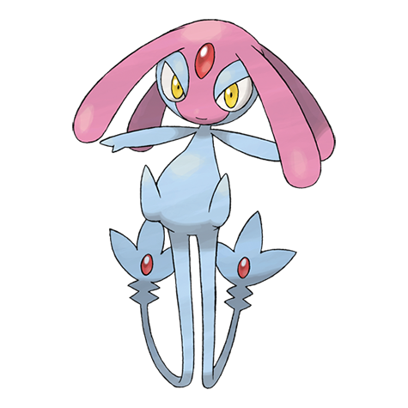
메인 임무 14
진실호수의 시련 · 엠라이트
흑요 들판의 진실호수에서 포켓몬을 이겨 동굴로 들어간다. 감정을 상징하는 엠라이트는 주인공이 겪은 두려움과 희망을 묻는다.
✓
시련 1/3 · 감정
HISUI STORY EXPANSION
EXTRA SCENE 28 / 65

Slide 117
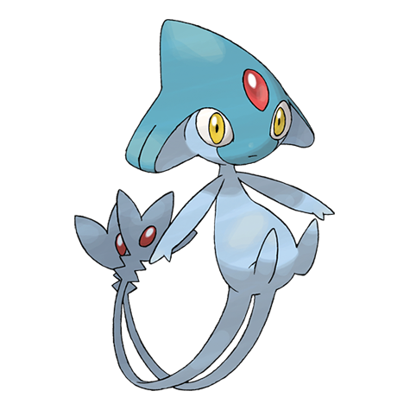
메인 임무 15
입지호수의 시련 · 아그놈
홍련 습지의 입지호수에서 아그놈을 만난다. 포기하지 않고 공을 던지는 의지 자체가 시험의 핵심이다.
✓
시련 2/3 · 의지
HISUI STORY EXPANSION
EXTRA SCENE 29 / 65

Slide 118

메인 임무 16
예지호수의 시련 · 유크시
순백 동토의 예지호수에서 유크시가 수수께끼를 낸다. 히스이 도감에 쌓인 관찰 지식이 답을 찾는 데 도움을 준다.
✓
시련 3/3 · 지식
HISUI STORY EXPANSION
EXTRA SCENE 30 / 65

Slide 119
세 호수의 시련
엠라이트
아그놈
유크시
진실호수 · 감정의 신
입지호수 · 의지의 신
예지호수 · 지식의 신
세 문제를 맞히면 빨강쇠사슬이 완성된다 · 진정된 왕들이 힌트로 돕는다

Slide 120
호수의 시련 Q1 / 3
Q1
O / X 문제 모크나이퍼 퀴즈 보너스
O / X 판자촌은 도시에 사람이
갑자기 몰려 집이 부족해서 생겼다.
남은 시련
O
X
동료의 도움
사마자르
집이 모자라면 어디서든 살아야 했겠지?

Slide 121
호수의 시련 정답 1 / 3
Q1. O / X 판자촌은 도시에 사람이 갑자기 몰려 집이 부족해서 생겼다.
정답은…
O
시련 통과!
빈 땅에 판자로 작은 집을 지어 살았어요
남은 시련
맞힌 사람 +1점
퀴즈 보너스
+1점

Slide 122
호수의 시련 Q2 / 3
Q2
주관식 문제 블레이범 퀴즈 보너스
부모와 자녀만 함께 사는 가족
형태는?
남은 시련
동료의 도움
답을 종이에 적어 보자!
드레디어
초성은 ㅎㄱㅈ 이야!

Slide 123
호수의 시련 정답 2 / 3
Q2. 부모와 자녀만 함께 사는 가족 형태는?
정답은…
핵가족
시련 통과!
대가족 → 핵가족 → 1인 가구로 변해 왔어요
남은 시련
맞힌 사람 +1점
퀴즈 보너스
+1점

Slide 124
호수의 시련 Q3 / 3
Q3
객관식 문제 대검귀 퀴즈 보너스
출퇴근 교통 혼잡을 줄이는
방법으로 알맞은 것은?
남은 시련
자가용 늘리기
버스 노선 줄이기
동료의 도움
1
2
윈디
대중교통 확충
도로 없애기
3
4
① 자가용 늘리기는 아니야!

Slide 125
호수의 시련 정답 3 / 3
Q3. 출퇴근 교통 혼잡을 줄이는 방법으로 알맞은 것은?
정답은…
③ 대중교통 확충
시련 통과!
지하철 · 버스를 늘리면 차가 줄어요
남은 시련
맞힌 사람 +1점
퀴즈 보너스
+1점

Slide 126
시련 통과!
빨강쇠사슬
완성!
세 호수의 포켓몬이 힘을 모아 빨강쇠사슬을 만들어
주었다.
이제 천관산 꼭대기, 신오신전으로!

Slide 127
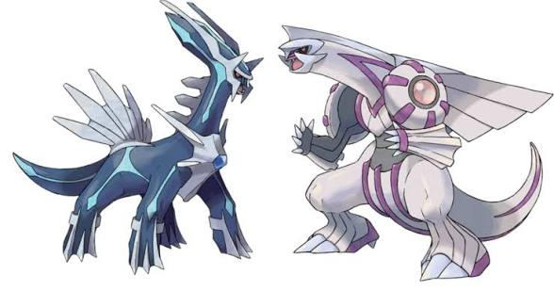
메인 임무 16
빨강쇠사슬 완성
세 호수에서 받은 재료를 모아 빨강쇠사슬을 만든다. 이 사슬은 신오신전에서 폭주한 전설의 포켓몬을 억제하기 위한 마지막 희망이다.
✓
세 시련의 보상이 하나로 합쳐지다
HISUI STORY EXPANSION
EXTRA SCENE 31 / 65

Slide 128
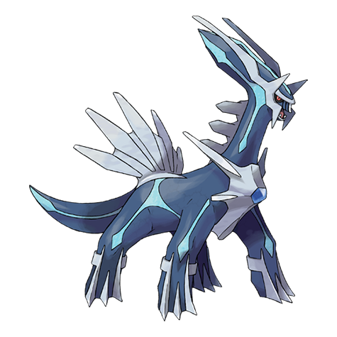
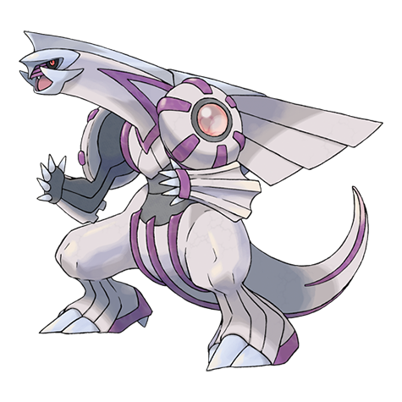
누구와 함께 갈까?
손을 들어 정해 보자! 어느 쪽을 골라도 이야기는 이어진다
찬석
주혜
금강단 두령
진주단 두령
시간의 신 디아루가
공간의 신 펄기아

Slide 129
메인 임무 17
찬석 또는 주혜와 함께
금강단의 찬석과 진주단의 주혜 중 한 사람의 안내를 선택한다. 어느 편이 동행하느냐에 따라 먼저 만나는 전설의 포켓몬이 달라진다.
✓
선택에 따라 순서가 달라져도 결말은 이어진다
HISUI STORY EXPANSION
EXTRA SCENE 32 / 65

Slide 130
히스이 지도
빨강쇠사슬을 들고 천관산 꼭대기로 올라간다
✓
✓
✓
✓
✓
✓
✓
축복마을
흑요 들판
홍련 습지
군청 해안
천관산 기슭
순백 동토
세 호수
신오신전
다음 목적지 : 신오신전

Slide 131
신오신전 앞
전목 단장이
막아선다
"네가 정말 히스이를 구할 자인지, 내 눈으로 확인하겠다!"
단장을 이겨야 신전 안으로 들어갈 수 있다.
세 파트너가
함께 싸운다
도와주는 동료
이번에는 퀴즈 보너스만 적용된다
붐볼
크레베이스
윈디

Slide 132
신오신전 · 전목 단장 Q1 / 3
Q1
O / X 문제 모크나이퍼 퀴즈 보너스
O / X 아파트는 좁은 땅에 많은
사람이 살 수 있는 주택이다.
전목의 포켓몬
O
X
동료의 도움
붐볼
높이 쌓아 올리면 많이 살 수 있지!

Slide 133
신오신전 · 전목 단장 정답 1 / 3
Q1. O / X 아파트는 좁은 땅에 많은 사람이 살 수 있는 주택이다.
정답은…
O
공격 명중!
그래서 땅이 좁은 도시에 많이 지어졌어요
전목의 포켓몬
맞힌 사람 +1점
퀴즈 보너스
+1점

Slide 134
신오신전 · 전목 단장 Q2 / 3
Q2
주관식 문제 블레이범 퀴즈 보너스
쓰레기를 종류별로 나누어 버리는
것을 무엇이라고 할까?
전목의 포켓몬
동료의 도움
답을 종이에 적어 보자!
크레베이스
초성은 ㅂㄹㅂㅊ 이야!

Slide 135
신오신전 · 전목 단장 정답 2 / 3
Q2. 쓰레기를 종류별로 나누어 버리는 것을 무엇이라고 할까?
정답은…
분리배출
공격 명중!
분리배출 · 재활용으로 쓰레기를 줄여요
전목의 포켓몬
맞힌 사람 +1점
퀴즈 보너스
+1점

Slide 136
신오신전 · 전목 단장 Q3 / 3
Q3
객관식 문제 대검귀 퀴즈 보너스
재개발에 대한 설명으로
옳은 것은?
전목의 포켓몬
기존 모습을 살려 고친다
낡은 건물을 허물고
새로 짓는다
동료의 도움
1
2
윈디
농촌에서만 한다
도시재생과 같은 말이다
3
4
① 은 도시재생 이야기야!

Slide 137
신오신전 · 전목 단장 정답 3 / 3
Q3. 재개발에 대한 설명으로 옳은 것은?
정답은…
② 허물고 새로 짓는다
공격 명중!
기존 모습을 살려 고치는 것은 도시재생!
전목의 포켓몬
맞힌 사람 +1점
퀴즈 보너스
+1점

Slide 138
전목 단장을 이겼다
"…가거라.
히스이를
부탁한다"
단장은 길을 비켜 주었다.
신전 안쪽, 시공의 균열 바로 아래로 걸어 들어간다.

Slide 139
메인 임무 17
전목 단장의 두려움
전목은 사람들을 지키려는 마음 때문에 강경하게 행동했다. 주인공과 전목이 맞붙고, 배틀 끝에 전목이 신오신전으로 향하는 길을 열어 준다.
✓
갈등의 해소 · 믿음은 행동으로 증명된다
HISUI STORY EXPANSION
EXTRA SCENE 33 / 65

Slide 140
메인 임무 17
먼저 나타난 시간 또는 공간의 신
찬석을 택하면 디아루가가, 주혜를 택하면 펄기아가 먼저 등장한다. 주인공은 빨강쇠사슬과 배틀로 첫 전설의 포켓몬을 붙잡는다.
✓
첫 조우 · 시간의 디아루가 / 공간의 펄기아
HISUI STORY EXPANSION
EXTRA SCENE 34 / 65

Slide 141
천관산 신오신전
균열 속에서 시간과 공간의 신을 둘러싼 사건이 시작된다!

Slide 142
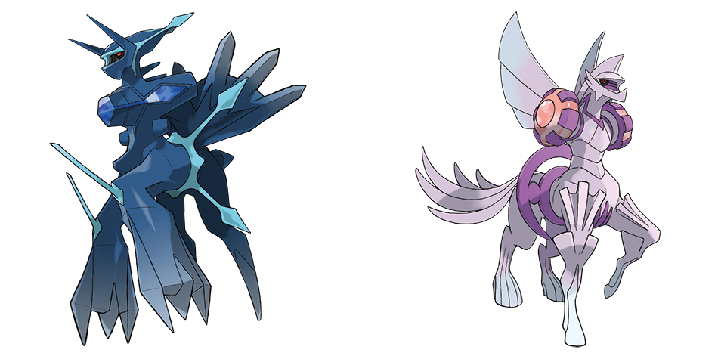
메인 임무 18
두 번째 신의 폭주
마침내 다른 전설의 포켓몬이 모습을 드러낸다. 빨강쇠사슬이 더는 쓸 수 없게 되자 새로운 방법으로 폭주를 막아야 한다.
✓
원작 분기 · 선택하지 않은 신이 최종 폭주
HISUI STORY EXPANSION
EXTRA SCENE 35 / 65

Slide 143
메인 임무 18
기원광석을 찾아라
주인공은 지하 깊은 동굴에서 기원광석을 확보한다. 야적 세 자매의 방해를 물리친 뒤 라벤박사에게 재료를 전달한다.
✓
기원광석 + 기술 + 포켓몬 연구
HISUI STORY EXPANSION
EXTRA SCENE 36 / 65

Slide 144
메인 임무 18
오리진볼의 탄생
기원광석으로 특별한 오리진볼을 완성한다. 왕을 진정시키던 경험을 살려 폭주하는 두 번째 신에게 진정환을 던지고 최후의 포획에 성공한다.
✓
시공의 균열이 닫히고 히스이에 평화가 찾아온다
HISUI STORY EXPANSION
EXTRA SCENE 37 / 65

Slide 145
제 6 장
신이
폭주한다!
한 마리를 붙잡자, 다른 한 마리가 오리진폼으로 변해 날뛴다.
오리진볼과 진정환으로 신을 진정시켜라!
이번 전투 보너스
도와주는 동료
모크나이퍼 +1점
모크나이퍼의 격투 기술은 강철 타입에 강하다!
사마자르
드레디어
윈디

Slide 146
6장 · 신오신전 Q1 / 3
Q1
O / X 문제 모크나이퍼 퀴즈 보너스
O / X 새마을 운동으로 농촌의 초가지붕이
슬레이트 · 기와 지붕으로 바뀌었다.
폭주 게이지
O
X
동료의 도움
사마자르
1970년대에 농촌 지붕이 싹 달라졌다던데…

Slide 147
6장 · 신오신전 정답 1 / 3
Q1. O / X 새마을 운동으로 농촌의 초가지붕이 슬레이트 · 기와 지붕으로 바뀌었다.
정답은…
O
진정환 명중!
1970년대 농촌의 지붕 개량 사업!
폭주 게이지
맞힌 사람 +1점
전투 보너스
퀴즈 보너스
+1점
+1점

Slide 148
6장 · 신오신전 Q2 / 3
Q2
주관식 문제 블레이범 퀴즈 보너스
대도시 주변에서 대도시의 기능을
나누어 맡는 도시는?
폭주 게이지
동료의 도움
답을 종이에 적어 보자!
드레디어
초성은 ㅇㅅ ㄷㅅ 이야!

Slide 149
6장 · 신오신전 정답 2 / 3
Q2. 대도시 주변에서 대도시의 기능을 나누어 맡는 도시는?
정답은…
위성 도시
진정환 명중!
행성 주위를 도는 위성처럼 대도시 주변에!
폭주 게이지
맞힌 사람 +1점
전투 보너스
퀴즈 보너스
+1점
+1점

Slide 150
6장 · 신오신전 Q3 / 3
Q3
객관식 문제 대검귀 퀴즈 보너스
오늘날 우리나라에서 가장 많은
주택 유형은?
폭주 게이지
단독주택
연립주택
동료의 도움
1
2
윈디
한옥
아파트
3
4
① 단독주택은 아니야!

Slide 151
6장 · 신오신전 정답 3 / 3
Q3. 오늘날 우리나라에서 가장 많은 주택 유형은?
정답은…
④ 아파트
진정환 명중!
전체 주택의 절반 이상이 아파트예요
폭주 게이지
맞힌 사람 +1점
전투 보너스
퀴즈 보너스
+1점
+1점

Slide 152
제 6 장 클리어!
시공의 균열이 닫혔다!
전목 단장은 고개 숙여 사과했고, 디아루가와 펄기아도 동료가 되었다
사마자르
드레디어
윈디
붐볼
크레베이스
디아루가
펄기아
지금까지의 점수를 종이에 더해 보세요!
하지만 이야기는 아직 끝나지 않았다…

Slide 153
메인 임무 19
축제가 끝나고
축복마을에서는 위기를 넘긴 것을 축하하는 축제가 열린다. 하지만 주인공과 라벤박사의 도감 조사, 그리고 신화의 수수께끼는 아직 끝나지 않았다.
✓
엔딩 이후의 이야기로 이어진다
HISUI STORY EXPANSION
EXTRA SCENE 38 / 65

Slide 154
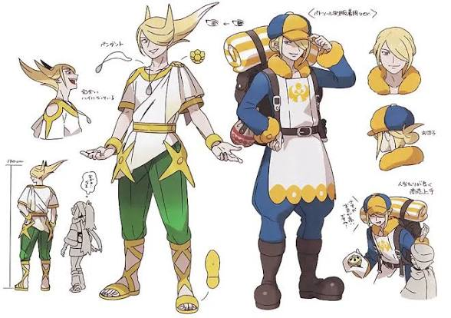
후일담
플레이트를
모아라
히스이 곳곳에 흩어진 플레이트를 모두 모으자,
은행상회의 월로가 신오신전으로 나를 불러냈다.

Slide 155
메인 임무 20
신화의 탐구자 월로
월로는 히스이의 신화를 더 알아보자며 오래된 플레이트를 찾자고 제안한다. 코기토가 힌트를 주고, 주인공은 전설의 포켓몬을 찾아 나선다.
✓
새 목표 · 18개 플레이트의 비밀
HISUI STORY EXPANSION
EXTRA SCENE 39 / 65

Slide 156
메인 임무 21
세 호수의 플레이트
다시 세 호수로 가서 엠라이트·아그놈·유크시를 만난다. 시련과는 다른 포획 과정이며, 이 전설의 포켓몬들은 플레이트 수색에 협력한다.
✓
포획 · 호수의 세 수호자
HISUI STORY EXPANSION
EXTRA SCENE 40 / 65

Slide 157

메인 임무 22
불뿜는섬의 플레이트
군청 해안 불뿜는섬에서 히드런을 찾아간다. 뜨거운 화염 속에서 진흙구슬로 빈틈을 만들며 전설의 포켓몬을 포획한다.
✓
전설 · 히드런
HISUI STORY EXPANSION
EXTRA SCENE 41 / 65

Slide 158

메인 임무 23
영월의 전장의 플레이트
달맞이 전장에 모습을 드러낸 크레세리아의 신비한 힘을 마주한다. 원래 뒤집힌 조작 감각을 이겨 내고 포획에 성공한다.
✓
전설 · 크레세리아
HISUI STORY EXPANSION
EXTRA SCENE 42 / 65

Slide 159
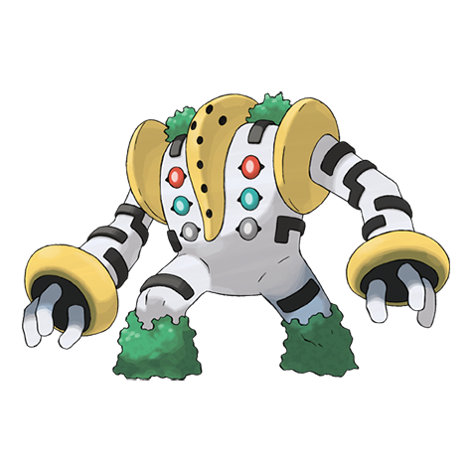
메인 임무 24
선단신전의 플레이트
신전 깊은 문을 열고 거대한 레지기가스와 만난다. 이미 모은 플레이트가 문을 여는 열쇠가 된다.
✓
전설 · 레지기가스
HISUI STORY EXPANSION
EXTRA SCENE 43 / 65

Slide 160
메인 임무 25
시작의 해변의 플레이트
다시 시작의 해변에 돌아와 전목 단장과 실력을 겨룬다. 전목이 주인공의 성장을 인정하면서 플레이트를 건넨다.
✓
모험의 출발점에 돌아오다
HISUI STORY EXPANSION
EXTRA SCENE 44 / 65

Slide 161
제 7 장
균열을 연
진짜 범인
아르세우스를 만나려고 기라티나와 손잡고 균열을 열었던 월로.
월로를 이기면 기라티나가 덤벼든다!
이번 전투 보너스
도와주는 동료
블레이범 +1점
블레이범의 고스트 기술은 기라티나에게
강하다!
붐볼
크레베이스
디아루가

Slide 162
메인 임무 26
남은 플레이트는 단 하나
코기토가 마지막 단서를 건넨다. 월로가 신오신전에서 기다리고 있다는 사실을 안 주인공은 천관산으로 향한다.
✓
월로가 끝까지 함께한 이유가 밝혀진다
HISUI STORY EXPANSION
EXTRA SCENE 45 / 65

Slide 163
메인 임무 26
월로의 진짜 목적
월로는 아르세우스의 힘으로 지금의 세계를 없애고 자신이 원하는 새 세상을 만들려 한다. 기라티나의 힘으로 균열이 벌어진 사건의 배후가 바로 그였다.
✓
신오신전 · 배신과 최후의 배틀
HISUI STORY EXPANSION
EXTRA SCENE 46 / 65

Slide 164
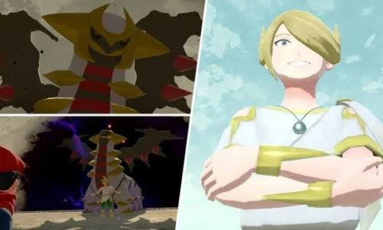
7장 · 월로와의 승부 Q1 / 3
Q1
O / X 문제 모크나이퍼 퀴즈 보너스
O / X 도시재생은 낡은 건물을
모두 허물고 새로 짓는 것이다.
남은 포켓몬
O
X
동료의 도움
붐볼
모두 허무는 건 "재개발" 아니었나?

Slide 165
7장 · 월로와의 승부 정답 1 / 3
Q1. O / X 도시재생은 낡은 건물을 모두 허물고 새로 짓는 것이다.
정답은…
X
공격 명중!
모두 허물고 새로 짓는 것은 재개발!
남은 포켓몬
맞힌 사람 +1점
전투 보너스
퀴즈 보너스
+1점
+1점

Slide 166
7장 · 월로와의 승부 Q2 / 3
Q2
주관식 문제 블레이범 퀴즈 보너스
낙후 지역이 뜨면서 임대료가 올라
원래 주민이 떠나는 현상은?
남은 포켓몬
동료의 도움
답을 종이에 적어 보자!
크레베이스
초성은 ㅈㅌㄹㅍㅋㅇㅅ 이야!

Slide 167
7장 · 월로와의 승부 정답 2 / 3
Q2. 낙후 지역이 뜨면서 임대료가 올라 원래 주민이 떠나는 현상은?
정답은…
젠트리피케이션
공격 명중!
동네가 유명해질수록 원래 주민이 밀려나요
남은 포켓몬
맞힌 사람 +1점
전투 보너스
퀴즈 보너스
+1점
+1점

Slide 168

7장 · 월로와의 승부 Q3 / 3
Q3
객관식 문제 대검귀 퀴즈 보너스
2019년부터 우리나라에서 가장
많은 가구 유형은?
남은 포켓몬
1인 가구
2인 가구
동료의 도움
1
2
디아루가
3인 가구
4인 가구
3
4
④ 4인 가구는 아니야!

Slide 169
7장 · 월로와의 승부 정답 3 / 3
Q3. 2019년부터 우리나라에서 가장 많은 가구 유형은?
정답은…
① 1인 가구
공격 명중!
혼자 사는 가구가 전체의 30%를 넘었어요
남은 포켓몬
맞힌 사람 +1점
전투 보너스
퀴즈 보너스
+1점
+1점

Slide 170

월로와의 배틀 1/6
화강돌 · 첫 번째 압박
월로는 화강돌을 앞세워 배틀을 시작한다. 방심하면 최면과 고스트 기술에 흐름을 빼앗긴다. 여섯 마리 모두를 상대해야 한다.
✓
LV 68 · 이 전투 이후에도 회복 기회가 없다
HISUI STORY EXPANSION
EXTRA SCENE 47 / 65

Slide 171
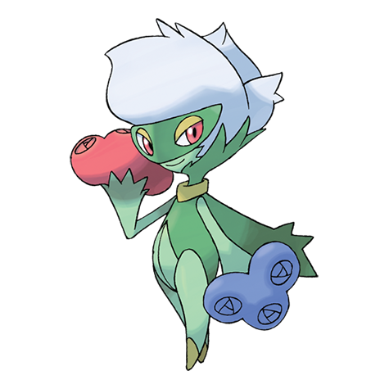
월로와의 배틀 2/6
로즈레이드 · 독과 풀
로즈레이드는 빠르게 상대를 압박한다. 팀의 약점을 고려해 알맞은 포켓몬을 교체하고 상태 이상에 대비한다.
✓
LV 68 · 월로의 두 번째 전력
HISUI STORY EXPANSION
EXTRA SCENE 48 / 65

Slide 172

월로와의 배틀 3/6
토게키스 · 하늘의 위협
토게키스는 페어리와 비행 기술로 빈틈을 노린다. 드래곤 타입만으로 밀어붙이면 예상하지 못한 반격을 받는다.
✓
LV 68 · 승리를 위해 전술을 바꿔야 한다
HISUI STORY EXPANSION
EXTRA SCENE 49 / 65

Slide 173
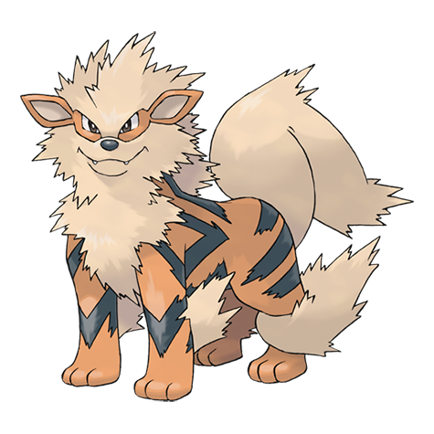
월로와의 배틀 4/6
히스이 윈디 · 불꽃과 바위
히스이 윈디의 돌진은 강력하다. 남은 팀을 아끼며 상성에 따라 대응하지 않으면 마지막 전투를 버티기 어려워진다.
✓
LV 68 · 여섯 마리 중 네 번째
HISUI STORY EXPANSION
EXTRA SCENE 50 / 65

Slide 174
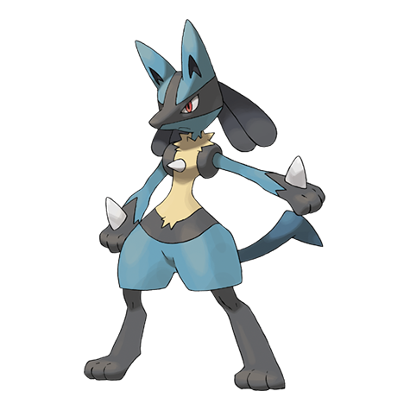
월로와의 배틀 5/6
루카리오 · 결정적인 일격
루카리오는 격투 기술로 수비가 낮은 포켓몬을 노린다. 오래된 신화의 비밀을 얻기 위해 준비한 월로의 집념이 드러난다.
✓
LV 68 · 쓰러뜨려도 아직 끝이 아니다
HISUI STORY EXPANSION
EXTRA SCENE 51 / 65

Slide 175
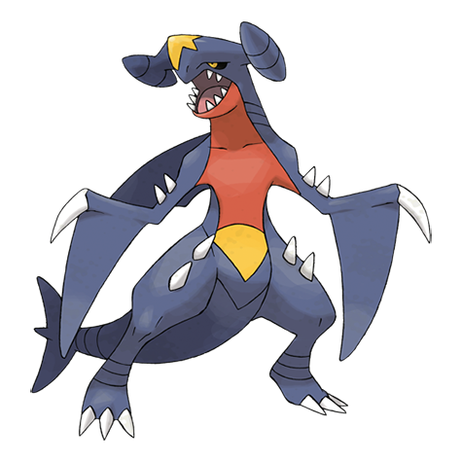
월로와의 배틀 6/6
한카리아스 · 최후의 에이스
강력한 한카리아스를 넘어서야 월로와의 배틀이 끝난다. 하지만 월로는 패배를 받아들이지 않고 다른 세계에 있는 존재를 부른다.
✓
LV 68 · 여섯 포켓몬 배틀 종료
HISUI STORY EXPANSION
EXTRA SCENE 52 / 65

Slide 176
연속 보스 7/8
기라티나 · 어나더폼
월로의 부름에 기라티나가 나타난다. 월로의 여섯 마리를 이긴 직후 회복 없이 레벨 70의 기라티나와 연속으로 싸운다.
✓
PHASE 1 · 도망칠 수 없는 후반전
HISUI STORY EXPANSION
EXTRA SCENE 53 / 65

Slide 177
연속 보스 8/8
기라티나 · 오리진폼
패배한 것처럼 보였던 기라티나가 오리진폼으로 변신한다. 체력을 되찾은 기라티나와 또다시 싸우며 주인공의 전투는 마지막 고비에 이른다.
✓
PHASE 2 · 체력이 회복된 기라티나 / 연속 3연전
HISUI STORY EXPANSION
EXTRA SCENE 54 / 65

Slide 178
메인 임무 26
마지막 플레이트와 천계의피리
기라티나가 물러나자 월로는 고스트플레이트를 건넨다. 천계의피리는 하늘빛피리로 변하고, 월로는 언젠가 아르세우스의 비밀을 풀겠다고 떠난다.
✓
진짜 마지막 임무 · 모든 포켓몬을 만나기
HISUI STORY EXPANSION
EXTRA SCENE 55 / 65

Slide 179
제 7 장 클리어!
월로와
기라티나를
이겼다!
기라티나는 물러나고, 월로는 마지막 플레이트를 건넸다.
이제 남은 것은 단 하나… 그 목소리의 주인이다.

Slide 180
서브 임무 91
기라티나의 행방
라벤박사의 부탁으로 군청 해안 귀혼동굴을 조사한다. 월로와 헤어진 기라티나를 그곳에서 직접 포획할 수 있다.
✓
원작에서 월로전 직후 기라티나를 바로 포획하지 않는다
HISUI STORY EXPANSION
EXTRA SCENE 56 / 65

Slide 181
마지막 임무
모든 포켓몬을
만난 자에게
히스이의 모든 포켓몬을 만나자 천계의피리가 빛나기
시작했다.
신오신전에서 피리를 불면, 하늘로 이어지는 계단이 열린다.

Slide 182
메인 임무 27
히스이 도감의 마지막 기록
일반적인 히스이 도감의 모든 포켓몬과 만나는 일이 아르세우스와의 조우 조건이다. 신오신전에서 하늘빛피리를 불면 하늘로 이어진 계단이 나타난다.
✓
아르세우스의 시련 · 천계의 공간
HISUI STORY EXPANSION
EXTRA SCENE 57 / 65

Slide 183
최종장
아르세우스의
시련
모든 것을 만든 포켓몬, 아르세우스와의 마지막 승부.
지금까지의 모든 동료가 힘을 합친다!
이번 전투 보너스
도와주는 동료
대검귀 +1점
대검귀의 날카로운 칼날이 마지막 시련에서
빛난다!
펄기아
기라티나
사마자르

Slide 184
최종장 · 아르세우스의 시련 Q1 / 3
Q1
O / X 문제 모크나이퍼 퀴즈 보너스
O / X 도심이 낮에는 붐비고 밤에는
텅 비는 현상을 인구 공동화라고 한다.
시련 게이지
O
X
동료의 도움
펄기아
"공동(空洞)"은 텅 비었다는 뜻이야!

Slide 185
최종장 · 아르세우스의 시련 정답 1 / 3
Q1. O / X 도심이 낮에는 붐비고 밤에는 텅 비는 현상을 인구 공동화라고 한다.
정답은…
O
진정환 명중!
도심에는 사무실이 많고 집은 주변에 있어서 생겨요
시련 게이지
맞힌 사람 +1점
전투 보너스
퀴즈 보너스
+1점
+1점

Slide 186
최종장 · 아르세우스의 시련 Q2 / 3
Q2
주관식 문제 블레이범 퀴즈 보너스
도시 중심의 인구와 기능이 주변
지역으로 빠져나가는 현상은?
시련 게이지
동료의 도움
답을 종이에 적어 보자!
기라티나
초성은 ㄱㅇㅎ 이야!

Slide 187
최종장 · 아르세우스의 시련 정답 2 / 3
Q2. 도시 중심의 인구와 기능이 주변 지역으로 빠져나가는 현상은?
정답은…
교외화
진정환 명중!
집값 · 혼잡을 피해 교외로 이동해요
시련 게이지
맞힌 사람 +1점
전투 보너스
퀴즈 보너스
+1점
+1점

Slide 188
최종장 · 아르세우스의 시련 Q3 / 3
Q3
객관식 문제 대검귀 퀴즈 보너스
이촌향도 현상이 가장 활발했던
시기는?
시련 게이지
1930년대
1950년대 이전
동료의 도움
1
2
사마자르
1960 ~ 1970년대
2010년대
3
4
① 1930년대는 아니야!

Slide 189
최종장 · 아르세우스의 시련 정답 3 / 3
Q3. 이촌향도 현상이 가장 활발했던 시기는?
정답은…
③ 1960 ~ 1970년대
진정환 명중!
산업화로 도시에 일자리가 크게 늘었던 시기!
시련 게이지
맞힌 사람 +1점
전투 보너스
퀴즈 보너스
+1점
+1점

Slide 190
최종장 클리어!
아르세우스가
너를
인정했다!
아르세우스는 자신의 분신을 맡기며 말했다.
"앞으로도 포켓몬과 함께 이 세계를 걸어가거라."

Slide 191
서브 임무 22
밤의 등불과 화강돌
유라의 의뢰로 히스이에 흩어진 107개 등불을 모아 화강돌의 수수께끼를 푼다. 마지막 도감 수집에 중요한 선택형 서브 스토리다.
✓
포켓몬 도감 완성을 돕는 중요한 서브 임무
HISUI STORY EXPANSION
EXTRA SCENE 58 / 65

Slide 192
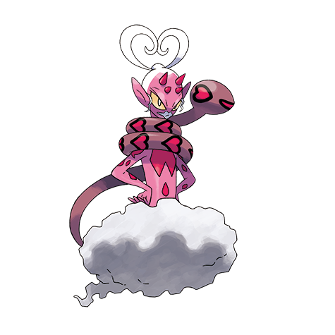
서브 임무 94
히스이의 화신들
코기토의 단서로 토네로스·볼트로스·랜드로스를 찾아 도감 내용을 채운다. 뒤이어 러브로스와 만나 마지막 전승을 알게 된다.
✓
전설의 포켓몬 · 사계와 자연의 힘
HISUI STORY EXPANSION
EXTRA SCENE 59 / 65

Slide 193

히스이의 여명 95
해당화섬의 이상한 조로아
미도의 먹고자가 이상한 낌새를 알아챈다. 해당화섬에서 뜻밖의 조로아 무리를 관찰하며 평범한 대량발생과 다른 징후를 포착한다.
✓
Ver. 1.1.0 무료 추가 스토리 시작
HISUI STORY EXPANSION
EXTRA SCENE 60 / 65

Slide 194
히스이의 여명 96~98
초대량발생의 정체
흑요 들판·홍련 습지·군청 해안에 여러 무리가 한꺼번에 출현한다. 미도와 먹고자, 금경 대장이 현상을 조사하며 새 명칭을 붙인다.
✓
날씨가 바뀌기 전에 조사할 장소를 선택한다
HISUI STORY EXPANSION
EXTRA SCENE 61 / 65

Slide 195
히스이의 여명 99~101
달콤한 미끼와 마지막 조사
특별한 버섯 케이크의 쓰임을 시험하고 천관산 기슭·순백 동토까지 초대량발생 조사를 마무리한다. 히스이 다섯 지역의 이야기가 다시 연결된다.
✓
모든 지역에서 발생 원인을 추적
HISUI STORY EXPANSION
EXTRA SCENE 62 / 65

Slide 196
히스이의 여명 102
새벽을 맞이하는 히스이
찬석과 주혜가 주인공을 데리고 새벽의 들판으로 간다. 끝없이 변하는 히스이에서 앞으로도 포켓몬과 인간이 함께 살아가리라는 희망을 나눈다.
✓
Daybreak · 새로운 시작을 상징하는 장면
HISUI STORY EXPANSION
EXTRA SCENE 63 / 65

Slide 197
추가 도전 103~122
새로운 도전의 길
경비대의 비밀 병기와 대결하고, 상행의 일필도·연전가도에 도전할 수 있다. 디아루가와 펄기아의 오리진폼 관련 의뢰도 열려 있다.
✓
추가 이야기와 도전은 본편 엔딩 후 진행할 수 있다
HISUI STORY EXPANSION
EXTRA SCENE 64 / 65

Slide 198
진 엔딩 이후
아르세우스의 인정과 모험의 계속
아르세우스에게 인정받으면 아르세우스의 분신과 레전드플레이트를 얻는다. 본편 뒤의 선택형 의뢰와 조사도 히스이에서 계속된다.
✓
퀴즈 보너스에 등장한 왕들의 동료 합류는 수업용 창작 연출
HISUI STORY EXPANSION
EXTRA SCENE 65 / 65

Slide 199
최종 결과 : 조사대원 랭크
점수를 모두 더해 보세요 (최고 53점)
44점 이상
★★★★★
전설의 조사대원
35 ~ 43점
★★★★
은하단 에이스
26 ~ 34점
★★★
믿음직한 단원
17 ~ 25점
★★
성장 중인 단원
16점 이하
★
신입 단원

Slide 200
모험 끝! 수고했어요
히스이지방의 평화도, 주거와 도시 공부도 완벽하게 지켜 냈다!

